Slide 1
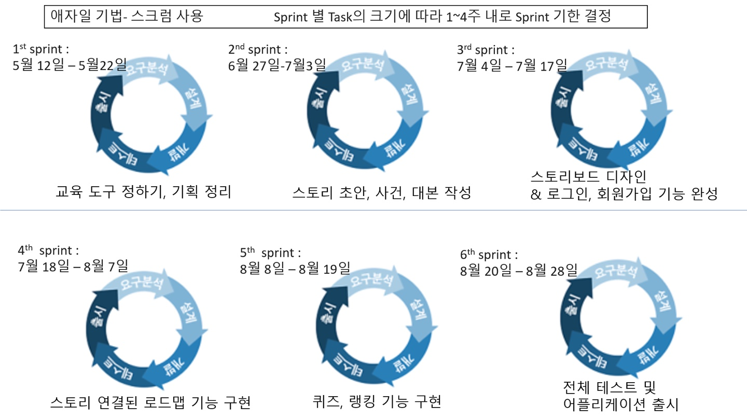
교육 진행상황
(7/4일부터 본격적인 개발 시작) 7/3까지 1차적인 공부 진행

Slide 2
교육 진행상황
본격적인 개발이 시작되는 3th 스프린트(7/4~) 전까지 달성할 목표 설정
슬랙의 교육 탭에 공부 완료 글(댓글) 남겨 달성 여부 확인
개발이 시작되는 7/4부터는, 교육과 개발 병행 예정
데이터베이스 교육 계획
교육도구: 이것이 MySQL이다(개정판)(책)
분량: 5장 외 전범위를 주차마다 범위 나눠 공부 (변동 가능)
 | 클라우드(AWS) | 플러터
교육도구 | 생활코딩 유튜브, 아마존웹서비스를 다루는 기술(책) | Do it 플러터(책)
분량 | 1(아마존 웹 서비스와 클라우드)~10(인스턴스 비밀번호 생성) | Chapter1 헬로 플러터~ Chapter2 플러터핵심기능배우기

